Slide 1
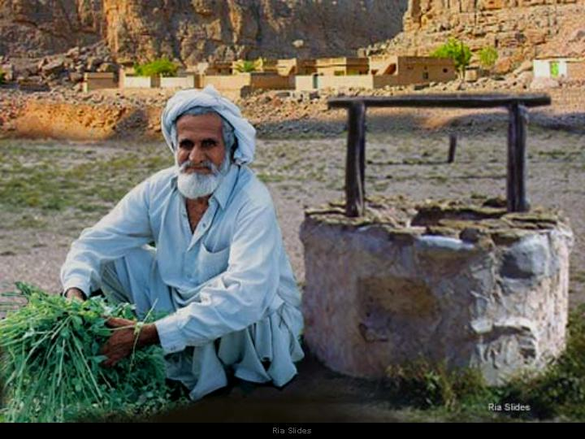
O SEGREDO DA FELICIDADE
Ligue o som
Desconheço autoria

Slide 2
Há muitos e muitos anos, vivia na India um sábio, de quem se dizia que guardava em um cofre encantado, um grande segredo, que o fazia ser
vencedor em todos os aspectos da vida, e por isso se considerava o homem
mais feliz do mundo.

Slide 3
Muitos reis, com inveja, ofereceram a ele poder e dinheiro pelo cofre, e até tentaram roubá-lo, mas em vão.
Quanto mais eles queriam o
cofre, mais infelizes se tornavam, pois a inveja não os deixava viver. Assim os anos foram-se passando, e o sábio era cada dia mais feliz.

Slide 4
Um dia, um menino chegou até o sábio e disse-lhe: - Também gostaria de ser sábio como o senhor. Por que não me ensinas o que devo fazer para conseguir a felicidade?
O sábio, ao ver a simplicidade e pureza do menino, disse-lhe: - Eu vou te ensinar o segredo da felicidade. Venha comigo e preste bastante atenção

Slide 5
Na verdade, são dois os cofres onde guardo o segredo para ser feliz. O nome dos cofres são mente e coração, e o grande segredo, não é nada mais nada menos do que uma série de passos que você deve seguir por toda a vida..

Slide 6
O primeiro passo é saber que existe a PRESENÇA DE DEUS em todas as coisas da vida; portanto deves amá-lo e dar graças a Ele, por tudo o que tens.

Slide 7
O segundo passo é que deves amar a ti mesmo, e todos os dias, ao levantar e ao deitar, deves afirmar: eu sou importante, eu sou capaz, eu tenho valor, eu sou inteligente, eu sou carinhoso, eu espero muito de mim, e não há obstáculo que eu não possa vencer.
Isto se chama AUTO ESTIMA.

Slide 8
Terceiro passo - Você deve pôr em prática todas as suas afirmações. Por exemplo, se você se acha inteligente, deve agir com inteligência; se você crê que é capaz, faça o que se propôs fazer. Se você ainda não estabeleceu metas em sua vida, trate de estabelecê-las e lute por elas, até conseguir atingi-las.
Este passo se chama MOTIVAÇÃO.

Slide 9
O quarto passo consiste em NÃO TER INVEJA DE NINGUÉM, seja pelo que os outros possuam, ou pelo que são. Eles já alcançaram a sua meta.
Agora, lute você por alcançar a sua.

Slide 10
O quinto passo é que não deves GUARDAR RANCOR em seu coração,contra ninguém. Este sentimento não te fará feliz. Deixe que as leis de Deus façam justiça. PERDOE E ESQUEÇA.

Slide 11
Sexto Passo. Não deves pegar o que não é seu. Lembre-se que de acordo com as leis da natureza, amanhã será tirado de você algo de maior
valor.
O sétimo passo é: NÃO MALTRATES A NINGUÉM. Todos os seres criados
tem direito ao respeito, amor e carinho.

Slide 12
E por último... acorde sempre com um sorriso nos lábios, observe ao teu redor e descubra o lado bom e bonito de cada coisa.
Pense em quão afortunado você é, em ter tudo o que tens, e ajude ao próximo, sem esperar recompensa.

Slide 13
Olhe as pessoas e descubra nelas qualidades, e dê também a elas o segredo para serem vencedoras, porque só assim todos poderemos ser MUITO
FELIZES!!!

Slide 14
TEXTO ORIGINAL EM ESPANHOL
Formatação Lucia Helena
Visite o site:www.facilitavida.com.br

